Slide 1
Администрация городского округа город Уфа
Республики Башкортостан
ОТЧЁТ ДЛЯ ГРАЖДАН
к проекту решения Совета городского округа город Уфа Республики Башкортостан
«Об отчёте об исполнении бюджета городского округа город Уфа Республики Башкортостан за 2021 год»

Slide 2
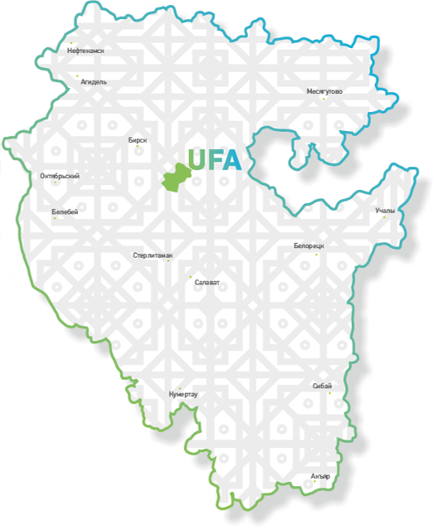
УВАЖАЕМЫЕ УФИМЦЫ!
Представляем «Отчёт для граждан» к проекту решения Совета городского округа город Уфа Республики Башкортостан «Об отчёте об исполнении бюджета городского округа город Уфа Республики Башкортостан за 2021 год».
«Отчёт для граждан» - информационный сборник, который познакомит население с основами исполнения бюджета города.
«Отчёт для граждан» - упрощенная версия годового отчёта об исполнении бюджета, облегчающая гражданам его понимание, объясняющая планы и деятельность Администрации городского округа город Уфа Республики Башкортостан. Годовой отчёт об исполнении бюджета является основным финансовым отчётным документом.
Учитывая большое количество форм бюджетной отчётности, в «Отчёте для граждан» в доступной форме представлена полная информация: об общих результатах исполнения бюджета города; о поступлениях в бюджет доходов в разрезе налоговых и неналоговых доходов; об объеме межбюджетных трансфертов; об объеме муниципального долга и дефиците (профиците) бюджета; о расходах, направленных на финансирование муниципальных программ города и непрограммных расходах.

Slide 3
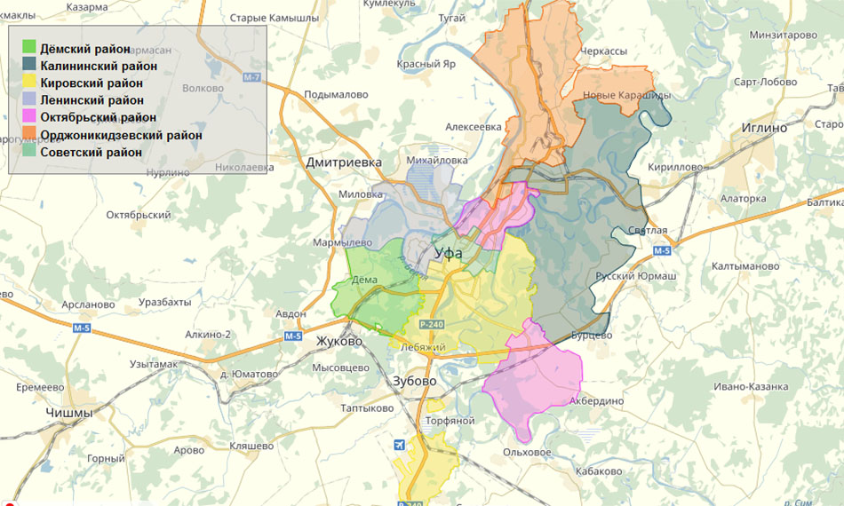
АДМИНИСТРАТИВНОЕ ДЕЛЕНИЕ
Городской округ город Уфа был образован в ходе реализации муниципальной реформы 1 января 2006 года. Консолидированный бюджет города Уфы в 2005 году включал в свой состав городской бюджет и бюджеты муниципальных образований 7 районов города.
В рамках административно-территориального устройства, городской округ город Уфа включает 7 районов:
Дёмский;
Калининский;
Кировский;
Ленинский;
Октябрьский;
Орджоникидзевкий;
Советский.
Районам Уфы подчинены 24 населенных пункта:
13 деревень;
7 поселков;
4 села.

Slide 4
ОСНОВНЫЕ ПРИОРИТЕТЫ И ЦЕЛИ БЮДЖЕТНОЙ ПОЛИТИКИ
В 2021 году бюджетная политика городского округа на 2021 год была направлена на сбалансированность бюджета городского округа, реализацию долгосрочных, стратегических планов, национальных и региональных проектов, направленных на повышение уровня жизни граждан, создание комфортных условий для их проживания, обеспечение достойного эффективного труда людей, развитие предпринимательства, цифровую трансформацию ключевых отраслей экономики и социальной сферы.
Основные приоритеты бюджетной политики городского округа в части расходов бюджета:
консолидация всех имеющихся в городском округе мероприятий по качественному управлению муниципальными финансами в единый комплекс мер, направленных на увеличение налоговых и неналоговых доходов бюджета городского округа, принятие оптимизационных мер в области бюджетных расходов и на сдерживание государственного долга городского округа (ведение взвешенной долговой политики);
повышение результативности использования бюджетных средств, в том числе путем роста операционной эффективности бюджетных расходов;
приоритизация структуры расходов в целях ее ориентирования на создание справедливой системы социального обеспечения, повышение качества использования ресурсов для развития человеческого капитала, обеспечение доступа к современной инфраструктуре;
реализация мероприятий национальных проектов.

Slide 5
ОСНОВНЫЕ НАПРАВЛЕНИЯ НАЛОГОВОЙ ПОЛИТИКИ
Налоговая политика на 2021 год в области доходов городского округа ориентирована на сохранение достигнутого уровня налогового потенциала и создание условий для дальнейшего роста доходных источников.
Основные инструменты реализации налоговой политики:
обеспечение качественного администрирования платежей;
снижение задолженности;
актуализация базы данных, расширение налогооблагаемой базы по имущественным налогам;
повышение эффективности управления муниципальной собственностью.

Slide 6
ОСНОВНЫЕ ЦЕЛИ И ЗАДАЧИ ДОЛГОВОЙ ПОЛИТИКИ
Целями долговой политики городского округа за предыдущий период являлись эффективное управление муниципальным долгом городского округа, сохранение его объема на экономически безопасном уровне, осуществление заимствований при поддержании приемлемых уровней риска и стоимости заимствований, своевременное исполнение долговых обязательств.
Достижению поставленных целей послужило решение следующих задач:
снижение уровня долговой нагрузки городского округа;
обеспечение своевременного и полного погашения и обслуживания долговых обязательств городского округа;
недопущение принятия новых расходных обязательств, не обеспеченных источниками дохода;
выполнение условий реструктуризации задолженности по бюджетным кредитам и принятым обязательствам по бюджетным кредитам, полученным из республиканского бюджета;
сохранение моратория на предоставление муниципальных гарантий;
постоянный мониторинг и управление рисками, связанными с объемом, структурой муниципального долга и графиком платежей по долговым обязательствам;
обеспечение открытости процесса управления муниципальным долгом городского округа.

Slide 7
Динамика поступлений налоговых и неналоговых
доходов бюджета городского округа
МЛН. РУБЛЕЙ

Slide 8
ОБЪЕМ НАЛОГОВЫХ И НЕНАЛОГОВЫХ
ДОХОДОВ БЮДЖЕТА ГОРОДСКОГО ОКРУГА

Slide 9
Сведения об исполнении бюджета города Уфы по доходам за 2020-2021 гг.
млн. рублей
Наименование доходов | Исполнено за 2020 год | Исполнено за 2021 год | Отклонение 2021 года от 2020 года
 |  |  | сумма | в %
Итого налоговые и неналоговые доходы | 14 310,5 | 15 670,7 | 1 360,2 | 109,5
Налоговые доходы, в т.ч. | 10 853,0 | 12 227,5 | 1 374,5 | 112,7
Налог на доходы физических лиц | 6 031, 5 | 6 609,5 | 578,0 | 109,6
Акцизы по подакцизным товарам | 54,7 | 65,3 | 10,6 | 119,4
Налоги на совокупный доход | 2 837,0 | 3 453,0 | 616,0 | 121,7
Налоги на имущество | 1 602,9 | 1 819,2 | 216,3 | 113,5
Налог на добычу общераспространенных полезных ископаемых | 46,3 | 31,6 | -14,8 | 68,1
Государственная пошлина | 280,6 | 249,8 | -30,8 | 89,0
Неналоговые доходы, в т.ч. | 3 457, 5 | 3 443, 2 | -14,3 | 99,6
Доходы от использования имущества | 2 027,1 | 2 228,9 | 201,8 | 110,0
Плата при пользовании природными ресурсами | 29,4 | 67,9 | 38,4 | 230,7
Доходы от оказания платных услуг | 106,7 | 168,6 | 62,0 | 158,1
Доходы от продажи имущества | 993,2 | 776,3 | -216,9 | 78,2
Штрафы, санкции, возмещение ущерба | 123,5 | 143,2 | 19,8 | 116,0

Slide 10
Объём и структура налоговых
доходов бюджета городского округа

Slide 11
Объём и структура неналоговых
доходов бюджета городского округа

Slide 12
ИСПОЛНЕНИЕ ДОХОДНОЙ ЧАСТИ БЮДЖЕТА
ГОРОДСКОГО ОКРУГА ЗА 2021 ГОД
Налоговые и неналоговые доходы
15 670,8 млн. рублей (43,6%)
Вид дохода | Сумма, млн. рублей | Уд.вес в доходах, %
Налоговые доходы | 12 227,5 | 34,0
Неналоговые доходы | 3 443,3 | 9,6
Дотации | 378,4 | 1,1
Субсидии | 7 053,8 | 19,6
Субвенции | 9 407,9 | 26,2
Иные межбюджетные трансферты | 3 442,3 | 9,6
Прочие безвозмездные поступления | 35,8 | 0,1
Доходы от возврата остатков | -83,0 | -0,2
35 906,0
млн. рублей
Безвозмездные поступления
20 235,2 млн. рублей (56,4%)

Slide 13
БЕЗВОЗМЕЗДНЫЕ ПОСТУПЛЕНИЯ
В бюджет городского округа в 2021 году поступило доходов в виде межбюджетных трансфертов из вышестоящих бюджетов в общей сумме 20 282,4 млн. рублей
СТРУКТУРА БЕЗВОЗМЕЗДНЫХ ПОСТУПЛЕНИЙ
МЛН. РУБЛЕЙ
Вид межбюджетных трансфертов | 2019 год | 2020 год | 2021 год
Дотация | 1 961,9 | 1 420,3 | 378,4
Субсидии | 7 233,4 | 6 347,9 | 7 053,8
Субвенции | 8 008,2 | 8 145,1 | 9 407,9
Иные межбюджетные трансферты | 2 487,4 | 3 065,0 | 3 442,3
19 690,9
млн. рублей
20 282,4
млн. рублей
18 978,4
млн. рублей
2019 год
2020 год
2021 год

Slide 14
БЕЗВОЗМЕЗДНЫЕ ПОСТУПЛЕНИЯ ИЗ ВЫШЕСТОЯЩИХ БЮДЖЕТОВ
В бюджет городского округа город Уфа Республики Башкортостан в 2021 году поступило доходов в виде межбюджетных трансфертов из вышестоящих бюджетов в общей сумме 20 282,4 млн. руб.
Дотации – межбюджетные трансферты, предоставляемые на безвозмездной и безвозвратной основе без конкретной цели и условий их использования.
Субсидии – являются целевыми средствами, предоставляемыми из бюджета Республики Башкортостан бюджету городского округа на решение приоритетных задач, определенных на федеральном и региональном уровнях, на условиях софинансирования (например – переселение граждан из аварийного жилищного фонда, строительство и реконструкция объектов муниципальной собственности, проведение кадастровых работ и пр.)
Субвенции – межбюджетные трансферты, предоставляемые на безвозмездной и безвозвратной основе на осуществление определенных целевых расходов по переданным полномочиям.
Иные межбюджетные трансферты – предоставляются в случае и порядке, предусмотренных законами Республики Башкортостан на осуществление части полномочий по решению вопросов местного значения в соответствии с заключенными договорами.
ОБЪЕМ МЕЖБЮДЖЕТНЫХ ТРАНСФЕРТОВ
ИЗ БЮДЖЕТА РЕСПУБЛИКИ БАШКОРТОСТАН В 2021 ГОДУ
20 282,4
Субвенции – 46%
Субсидии – 35%
Иные межбюджетные трансферты – 17%
Дотации – 2%

Slide 15
БЕЗВОЗМЕЗДНЫЕ ПОСТУПЛЕНИЯ ИЗ ВЫШЕСТОЯЩИХ БЮДЖЕТОВ
МЛН. РУБЛЕЙ
Вид безвозмездных поступлений | 2019 год | 2020 год | 2021 год
Дотации бюджетам городских округов на поддержку мер по обеспечению сбалансированности бюджетов | 1 961,9 | 1 420,3 | 378,4
Субсидии: | 7 233,4 | 6 347,9 | 7 053,8
Субсидии бюджетам на реализацию мероприятий по обеспечению жильем молодых семей | 401,9 | 160,1 | 109,1
Субсидии на реализацию федеральных целевых программ | 536,4 | 180,5 | 2 552,0
Субсидии бюджетам на софинансирование капитальных вложений в объекты муниципальной собственности | 2 176,3 | 713,8 | 733,8
Субсидии бюджетам городских округов на осуществление дорожной деятельности в отношении автомобильных дорог общего пользования, а также капитального ремонта и ремонта дворовых территорий многоквартирных домов, подъездов к дворовым территориям многоквартирных домов населенных пунктов | 1 431,2 | 2 050,4 | 1926,2
Субсидии на обеспечение мероприятий по переселению граждан из аварийного жилья с учетом развития малоэтажного строительства | 236,8 | 272,7 | 220,3
Субсидии бюджетам на реализацию мероприятий программы РФ «Доступная среда» на 2011-2020 годы | 1,6 | 2,1 | 0
Субсидия бюджетам городских округов на поддержку отрасли культуры | 0,8 | 24,4 | 6,2
Субсидии бюджетам на реализацию мероприятий программы РФ и муниципальных программ формирования современной городской среды | 342,8 | 9,4 | 6,0
Субсидии бюджетам городских округов на финансовое обеспечение отдельных полномочий | 27 | 26,7 | 26,8
Субсидии бюджетам на организацию бесплатного горячего питания обучающихся, получающих начальное общее образование в муниципальных образовательных организациях | 0 | 232,9 | 572,7
Субсидии бюджетам на создание новых мест в образовательных организациях различных типов для реализации дополнительных общеразвивающих программ всех направленностей | 0 | 9,3 | 2,1
Прочие субсидии | 2 078,6 | 2665,6 | 898,6

Slide 16
БЕЗВОЗМЕЗДНЫЕ ПОСТУПЛЕНИЯ ИЗ ВЫШЕСТОЯЩИХ БЮДЖЕТОВ
(продолжение таблицы)
МЛН. РУБЛЕЙ
Вид безвозмездных поступлений | 2019 год | 2020 год | 2021 год
Субвенции: | 8 008,2 | 8 145,1 | 9 407,9
Субвенции бюджетам городских округов на выполнение передаваемых полномочий субъектов Российской Федерации | 7 757,9 | 7 956,5 | 9 088,3
Субвенции бюджетам городских округов на компенсацию части родительской платы за содержание ребенка в муниципальных образовательных учреждениях, реализующих основную общеобразовательную программу дошкольного образования | 206,4 | 143,4 | 229,3
Субвенции бюджетам городских округов на предоставление жилых помещений детям-сиротам и детям, оставшимся без попечения родителей, лицам из их числа по договорам найма специализированных жилых помещений | 35,5 | 40,3 | 67,4
Субвенции бюджетам городских округов на осуществление полномочий по составлению (изменению) списков кандидатов в присяжные заседатели федеральных судов общей юрисдикции в Российской Федерации | 0,3 | 0,3 | 0,5
Субвенции бюджетам на выплату единовременного пособия при всех формах устройства детей, лишенных родительского попечения, в семью | 8,0 | 4,6 | 4,9
Субвенции бюджетам городских округов на проведение Всероссийской переписи населения 2020 года | 0 | 0 | 17,5
Иные межбюджетные трансферты: | 2 487,40 | 3 065,00 | 3 442,30
Межбюджетные трансферты, передаваемые бюджетам городских округов на ежемесячное денежное вознаграждение за классное руководство педагогическим работникам | 0 | 132,7 | 415,9
Межбюджетные трансферты, передаваемые бюджетам городских округов на финансовое обеспечение дорожной деятельности в рамках реализации национального проекта «Безопасные качественные дороги» | 1 116,7 | 1 030,00 | 940,0
Межбюджетные трансферты, передаваемые бюджетам, за счет средств резервного фонда Правительства Российской Федерации | 0 | 350,00 | 0
Межбюджетные трансферты, передаваемые бюджетам на создание дополнительных мест для детей в возрасте от 2 месяцев до 3 лет в образовательных организациях, осуществляющих образовательную деятельность по образовательным программам дошкольного образования | 250,2 | 0,00 | 0
Прочие межбюджетные трансферты, передаваемые бюджетам городских округов | 1 120,5 | 1 552,3 | 2 086,5

Slide 17
СУБСИДИИ ЗА 2021 ГОД

Slide 18
СУБВЕНЦИИ ЗА 2021 ГОД
7 053,8 млн. рублей

Slide 19
ИНЫЕ МЕЖБЮДЖЕТНЫЕ ТРАНСФЕРТЫ ЗА 2021 ГОД

Slide 20
ОСНОВНЫЕ ХАРАКТЕРИСТИКИ ИСПОЛНЕНИЯ БЮДЖЕТА ГОРОДСКОГО ОКРУГА, МЛН. РУБЛЕЙ
ДОХОДЫ
35 906,0
33 257,0
33 044,0
2021 год
2020 год
2019 год
РАСХОДЫ
35 863,0
32 378,0
31 962,0
2021 год
2019 год
2020 год
Расходы
за 2021 год
35 863,0
млн. рублей
Доходы
за 2021 год
35 906,0
млн. рублей
Профицит = 43 млн. рублей

Slide 21
ИСПОЛНЕНИЕ ПО РАСХОДАМ БЮДЖЕТА ГОРОДСКОГО ОКРУГА
МЛН. РУБЛЕЙ
Раздел расходов | Исполнено
Общегосударственные вопросы | 2 530,7
Национальная безопасность и правоохранительная деятельность | 850,1
Национальная экономика | 8 372,7
Жилищно-коммунальное хозяйство | 6 247,9
Охрана окружающей среды | 43,2
Образование | 14 983,2
Культура, кинематография | 792,7
Социальная политика | 911,2
Физическая культура и спорт | 760,3
Средства массовой информации | 83,6
Обслуживание государственного (муниципального) долга | 287,4
Итого расходов | 35 863,0
СТРУКТУРА РАСХОДОВ БЮДЖЕТА ГОРОДСКОГО ОКРУГА ЗА 2021 ГОД

Slide 22
ОБЩЕГОСУДАРСТВЕННЫЕ ВОПРОСЫ
МЛН. РУБЛЕЙ
Раздел, подраздел расходов | Исполнено
ОБЩЕГОСУДАРСТВЕННЫЕ ВОПРОСЫ | 2 530,7
Функционирование законодательных (представительных) органов государственной власти и представительных органов муниципальных образований | 42,5
Функционирование Правительства Российской Федерации, высших исполнительных органов государственной власти субъектов Российской Федерации, местных администраций | 1 421,5
Судебная система | 0,5
Обеспечение проведения выборов и референдумов | 166,5
Другие общегосударственные вопросы | 899,7
2 530,7

Slide 23
НАЦИОНАЛЬНАЯ БЕЗОПАСНОСТЬ И ПРАВООХРАНИТЕЛЬНАЯ ДЕЯТЕЛЬНОСТЬ
МЛН. РУБЛЕЙ
Раздел, подраздел расходов | Исполнено
НАЦИОНАЛЬНАЯ БЕЗОПАСНОСТЬ И ПРАВООХРАНИТЕЛЬНАЯ ДЕЯТЕЛЬНОСТЬ | 850,1
Гражданская оборона | 212,6
Защита населения и территории от чрезвычайных ситуаций природного и техногенного характера, пожарная безопасность | 374,8
Другие вопросы в области национальной безопасности и правоохранительной деятельности | 262,7
2021 год

Slide 24
НАЦИОНАЛЬНАЯ ЭКОНОМИКА
МЛН. РУБЛЕЙ
Раздел, подраздел расходов | Исполнено
НАЦИОНАЛЬНАЯ ЭКОНОМИКА | 8 372,7
Топливно-энергетический комплекс | 2,6
Сельское хозяйство и рыболовство | 23,9
Водное хозяйство | 117,6
Транспорт | 815,6
Дорожное хозяйство (дорожные фонды) | 7061,5
Связь и информатика | 137,8
Другие вопросы в области национальной экономики | 213,7
2021 год

Slide 25
ЖИЛИЩНО-КОММУНАЛЬНОЕ ХОЗЯЙСТВО
МЛН. РУБЛЕЙ
Раздел, подраздел расходов | Исполнено
ЖИЛИЩНО-КОММУНАЛЬНОЕ ХОЗЯЙСТВО | 6 247,9
Жилищное хозяйство | 563,1
Коммунальное хозяйство | 2 670,0
Благоустройство | 1 739,6
Другие вопросы в области жилищно-коммунального хозяйства | 1 275,2
2021 год

Slide 26
ОХРАНА ОКРУЖАЮЩЕЙ СРЕДЫ
МЛН. РУБЛЕЙ
Раздел, подраздел расходов | Исполнено
ОХРАНА ОКРУЖАЮЩЕЙ СРЕДЫ | 43,2
Охрана объектов растительного и животного мира и среды их обитания | 43,2
2021 год

Slide 27
ОБРАЗОВАНИЕ
МЛН. РУБЛЕЙ
Раздел, подраздел расходов | Исполнено
ОБРАЗОВАНИЕ | 14 983,2
Дошкольное образование | 4 923,8
Общее образование | 7 591,9
Дополнительное образование детей | 1 469,6
Молодежная политика | 421,0
Другие вопросы в области образования | 576,9
2021 год

Slide 28
КУЛЬТУРА, КИНЕМАТОГРАФИЯ
МЛН. РУБЛЕЙ
Раздел, подраздел расходов | Исполнено
КУЛЬТУРА, КИНЕМАТОГРАФИЯ | 792,7
Культура | 719,1
Другие вопросы в области культуры, кинематографии | 73,6
792,7
2021 год

Slide 29
СОЦИАЛЬНАЯ ПОЛИТИКА
МЛН. РУБЛЕЙ
Раздел, подраздел расходов | Исполнено
СОЦИАЛЬНАЯ ПОЛИТИКА | 911,2
Пенсионное обеспечение | 35,2
Социальное обслуживание населения | 15,0
Социальное обеспечение населения | 92,9
Охрана семьи и детства | 762,1
Другие вопросы в области социальной политики | 6,0
911,2
2021 год

Slide 30
ФИЗИЧЕСКАЯ КУЛЬТУРА И СПОРТ
МЛН. РУБЛЕЙ
Раздел, подраздел расходов | Исполнено
ФИЗИЧЕСКАЯ КУЛЬТУРА И СПОРТ | 760,3
Физическая культура | 12,5
Массовый спорт | 670,2
Спорт высших достижений | 52,7
Другие вопросы в области физической культуры и спорта | 24,9
2021 год

Slide 31
СРЕДСТВА МАССОВОЙ ИНФОРМАЦИИ
МЛН. РУБЛЕЙ
Раздел, подраздел расходов | Исполнено
СРЕДСТВА МАССОВОЙ ИНФОРМАЦИИ | 83,6
Телевидение и радиовещание | 45,4
Периодическая печать и издательства | 38,2
2021 год

Slide 32
ОБСЛУЖИВАНИЕ ГОСУДАРСТВЕННОГО (МУНИЦИПАЛЬНОГО) ДОЛГА
МЛН. РУБЛЕЙ
Раздел, подраздел расходов | Исполнено
ОБСЛУЖИВАНИЕ ГОСУДАРСТВЕННОГО (МУНИЦИПАЛЬНОГО) ДОЛГА | 287,4
Обслуживание государственного (муниципального) внутреннего долга | 287,4
2021 год

Slide 33
МУНИЦИПАЛЬНЫЙ ДОЛГ
МЛН. РУБЛЕЙ
 | 2019 год | 2020 год | 2021 год
Муниципальный долг, в т.ч. | 10 292,5 | 10 292,5 | 9 992,5
Бюджетные кредиты | 6 006,0 | 6 006,0 | 6 006,0
Банковские кредиты | 3 886,5 | 3 886,5 | 3 786,5
Муниципальные гарантии | 400,0 | 400,0 | 200,0
Муниципальный долг возникает в силу осуществления заимствований.
Заимствования необходимы для:
Финансирования дефицита бюджета
Погашения долговых обязательств
Все заимствования подлежат учету в долговой книге:
банковские кредиты;
бюджетные кредиты;
размещение ценных бумаг;
предоставление гарантий.
ВАЖНО:
Муниципальный долг не должен превышать собственные доходы бюджета (ст. 107 БК РФ)
Расходы на обслуживание долга не должны превышать 10 % расходов бюджета за исключением субвенций (ст. 107 БК РФ)

Slide 34
Основные направления долговой политики города и достигнутые результаты
Администрацией городского округа в 2021 году досрочно погашен кредит кредитных организаций в сумме 100 млн. рублей. Кроме этого, частично погашены обязательства по муниципальной гарантии в сумме 200 млн. рублей. Привлечение и погашение бюджетных кредитов из бюджета Республики Башкортостан не осуществлялось. В целях снижения нагрузки на бюджет городского округа проведена реструктуризация обязательств по бюджетным кредитам Республики Башкортостан в общей сумме 3 287,9 млн. рублей, срок по ним перенесен на период с 2026 по 2030 годы.
Обслуживание и погашение долговых обязательств городского округа осуществляется в соответствии с заключенными муниципальными контрактами, договорами и соглашениями своевременно и в полном объеме.
СНИЖЕНИЕ ДОЛГОВОЙ НАГРУЗКИ (млн. рублей)

Slide 35
РЕАЛИЗАЦИЯ НАЦИОНАЛЬНЫХ ПРОЕКТОВ НА ТЕРРИТОРИИ ГОРОДСКОГО ОКРУГА В 2021 ГОДУ (млн. рублей)
Жилье и городская среда
Культура
Безопасные и качественные автомобильные дороги
Демография
Образование
2 761,7
12,2
3 025,9
52,7
5,5
ВСЕГО
5 858,0
млн. руб.
Источники финансирования:
ФБ – 3 359,5 млн. рублей
РБ – 2 164,7 млн. рублей
ГБ – 206,9 млн. рублей
Фонд содействия реформированию ЖКХ – 125,9 млн. рублей
Справочно:
2019 год – 3 851,5 млн. рублей
2020 год – 3 662,7 млн. рублей

Slide 36
ПОКАЗАТЕЛИ ФИНАНСОВОГО ОБЕСПЕЧЕНИЯ РЕГИОНАЛЬНЫХ ПРОЕКТОВ
МЛН. РУБЛЕЙ
Наименование | Исполнено
 | сумма
Расходы бюджета городского округа на реализацию национальных проектов, всего | 5 858,1
Национальный проект «Демография»
Всего, в том числе: | 52,7
Региональный проект «Спорт – норма жизни» | 52,7
Национальный проект «Образование»
Всего, в том числе: | 5,5
Региональный проект «Современная школа» | 3,4
Региональный проект «Успех каждого ребенка» | 2,1
Национальный проект «Жилье и городская среда»
Всего, в том числе: | 2 761,7
Региональный проект «Формирование комфортной городской среды» | 6,3
Региональный проект «Жилье Республики Башкортостан» | 2 586,2
Региональный проект «Обеспечение устойчивого сокращения непригодного для проживания жилого фонда» | 169,2
Национальный проект «Культура»
Всего, в том числе: | 12,2
Региональный проект «Культурная среда» | 12,2
Национальный проект «Безопасные и качественные автомобильные дороги»
Всего, в том числе: | 3 025,9
Региональный проект "Региональная и местная дорожная сеть" | 3 025,9

Slide 37
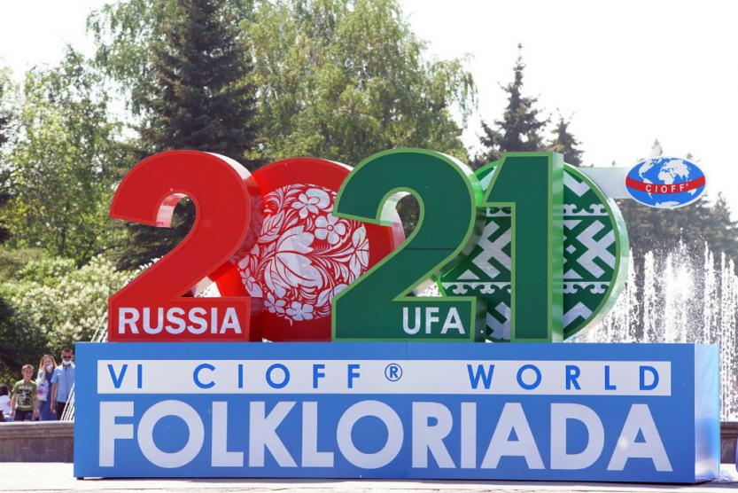
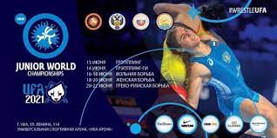
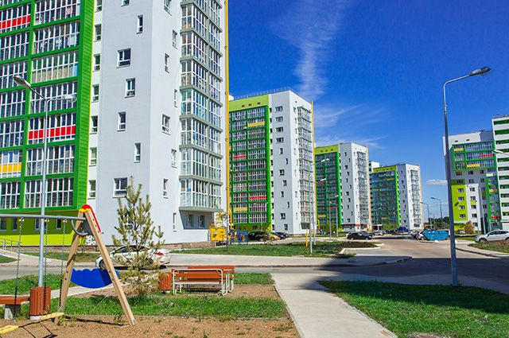
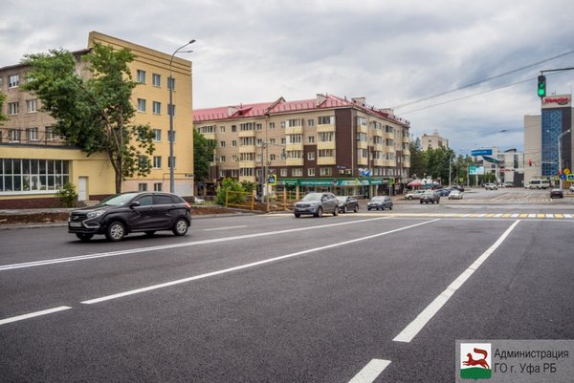
МУНИЦИПАЛЬНЫЕ ПРОГРАММЫ ГОРОДСКОГО ОКРУГА ЗА 2021 ГОД
В соответствии со статьёй 179 Бюджетного кодекса Российской Федерации, постановлением Администрации городского округа город Уфа Республики Башкортостан от 15 июня 2015 года № 2435 «Об утверждении порядка разработки, реализации и оценки эффективности муниципальных программ городского округа город Уфа Республики Башкортостан», в целях обеспечения эффективного функционирования системы программно-целевого управления городским округом постановлениями Администрации городского округа утверждены 25 муниципальных программ городского округа.
Доля программных расходов в общих расходах бюджета городского округа за 2021 год сложилась на уровне 99,2 %.
Доля непрограммных расходов в общих расходах бюджета городского округа за 2021 год составила 0,8 %.

Slide 38
Сведения о расходах бюджета в разрезе муниципальных программ городского округа город Уфа
МЛН. РУБЛЕЙ
Наименование |  | Исполнено
 | Муниципальная программа «Развитие образования в городском округе город Уфа Республики Башкортостан» | 14 345,1
 | Муниципальная программа «Развитие культуры и искусства в городском округе город Уфа Республики Башкортостан» | 1 388,8
 | Муниципальная программа «Развитие транспортного обслуживания населения городского округа город Уфа Республики Башкортостан» | 815,6
 | Муниципальная программа «Развитие физической культуры и спорта в городском округе город Уфа Республики Башкортостан» | 765,3
 | Муниципальная программа «Развитие опеки и попечительства в городском округе город Уфа Республики Башкортостан» | 544,9
 | Муниципальная программа «Благоустройство городского округа город Уфа Республики Башкортостан» | 1 386,2
 | Муниципальная программа «Развитие жилищно-коммунального хозяйства и улучшение экологической обстановки в городском округе город Уфа Республики Башкортостан» | 869,9
 | Муниципальная программа «Пожарная безопасность городского округа город Уфа Республики Башкортостан» | 374,8
 | Муниципальная программа «Развитие городского округа город Уфа Республики Башкортостан» | 1 816,7
 | Муниципальная программа «Развитие молодежной политики в городском округе город Уфа Республики Башкортостан» | 247,8
 | Муниципальная программа "Развитие предпринимательства и туризма в городском округе город Уфа Республики Башкортостан" | 6,0
 | Муниципальная программа «Развитие системы безопасности, защиты населения и территории городского округа город Уфа Республики Башкортостан от чрезвычайных ситуаций природного, техногенного характера и иных происшествий» | 207,0
 | Муниципальная программа «Взаимодействие с институтами гражданского общества в городском округе город Уфа Республики Башкортостан» | 282,2
 | Муниципальная программа «Развитие строительства, реконструкции, капитального ремонта, ремонта дорог и искусственных сооружений городского округа город Уфа Республики Башкортостан» | 5 389,4

Slide 39
Сведения о расходах бюджета в разрезе муниципальных программ городского округа город Уфа (продолжение таблицы)
МЛН. РУБЛЕЙ
Наименование |  | Исполнено
 | Муниципальная программа «Развитие градостроительной деятельности на территории городского округа город Уфа Республики Башкортостан» | 3 112,3
 | Муниципальная программа «Развитие земельных и имущественных отношений на территории городского округа город Уфа Республики Башкортостан» | 370,4
 | Муниципальная программа «Управление муниципальными финансами городского округа город Уфа Республики Башкортостан» | 397,7
 | Муниципальная программа «Развитие территории Демского района городского округа город Уфа Республики Башкортостан» | 179,9
 | Муниципальная программа «Развитие территории Калининского района городского округа город Уфа Республики Башкортостан» | 405,6
 | Муниципальная программа «Развитие территории Кировского района городского округа город Уфа Республики Башкортостан» | 424,1
 | Муниципальная программа «Развитие территории Ленинского района городского округа город Уфа Республики Башкортостан» | 317,4
 | Муниципальная программа "Развитие территории Октябрьского района городского округа город Уфа Республики Башкортостан" | 471,8
 | Муниципальная программа «Развитие территории Орджоникидзевского района городского округа город Уфа Республики Башкортостан» | 379,5
 | Муниципальная программа «Развитие территории Советского района городского округа город Уфа Республики Башкортостан» | 286,2
 | Муниципальная программа «Формирование современной городской среды городского округа город Уфа Республики Башкортостан» | 805,7
 | Непрограммные расходы | 272,7
Итого: |  | 35 863,0

Slide 40
МУНИЦИПАЛЬНАЯ ПРОГРАММА «РАЗВИТИЕ ОБРАЗОВАНИЯ В ГОРОДСКОМ ОКРУГЕ ГОРОД УФА РЕСПУБЛИКИ БАШКОРТОСТАН»
МЛН. РУБЛЕЙ
Наименование показателя | Исполнено
Муниципальная программа «Развитие образования в городском округе город Уфа Республики Башкортостан» | 14 345,1
Муниципальная подпрограмма «Развитие систем дошкольного и общего образования в городском округе город Уфа Республики Башкортостан» | 12613,6
Муниципальная подпрограмма «Организация и обеспечение отдыха, оздоровления и занятости детей, подростков и молодежи в городском округе город Уфа Республики Башкортостан» | 199,0
Муниципальная подпрограмма «Комплексный капитальный ремонт общеобразовательных организаций городского округа город Уфа Республики Башкортостан» | 45,7
Муниципальная подпрограмма «Социальная поддержка детей из социально-незащищенных и многодетных малоимущих семей» | 915,4
Муниципальная подпрограмма «Обеспечение реализации муниципальной программы «Развитие образования в городском округе город Уфа Республики Башкортостан» | 571,4
14 345,1
2021 год

Slide 41
МУНИЦИПАЛЬНАЯ ПРОГРАММА «РАЗВИТИЕ КУЛЬТУРЫ И ИСКУССТВА В ГОРОДСКОМ ОКРУГЕ ГОРОД УФА РЕСПУБЛИКИ БАШКОРТОСТАН»
МЛН. РУБЛЕЙ
Наименование показателя | Исполнено
Муниципальная программа «Развитие культуры и искусства в городском округе город Уфа Республики Башкортостан» | 1388,8
Муниципальная подпрограмма «Развитие культурно-просветительской деятельности и профессионального искусства в городском округе город Уфа Республики Башкортостан» | 615,9
Муниципальная подпрограмма «Организация предоставления дополнительного образования в городском округе город Уфа Республики Башкортостан» | 597,2
Муниципальная подпрограмма «Сохранение и развитие муниципальных парков культуры и отдыха в городском округе город Уфа Республики Башкортостан» | 104,4
Муниципальная подпрограмма «Обеспечение реализации муниципальной программы «Развитие культуры и искусства в городском округе город Уфа Республики Башкортостан» | 71,3
1 388,8
2021 год

Slide 42
МУНИЦИПАЛЬНАЯ ПРОГРАММА «РАЗВИТИЕ ТРАНСПОРТНОГО ОБСЛУЖИВАНИЯ НАСЕЛЕНИЯ ГОРОДСКОГО ОКРУГА ГОРОД УФА РЕСПУБЛИКИ БАШКОРТОСТАН»
МЛН. РУБЛЕЙ
Наименование показателя | Исполнено
Муниципальная программа «Развитие транспортного обслуживания населения городского округа город Уфа Республики Башкортостан» | 815,6
Муниципальная подпрограмма «Организация транспортного обслуживания населения городского округа город Уфа Республики Башкортостан» | 625,8
Муниципальная подпрограмма «Развитие городского наземного электротранспорта в городском округе город Уфа Республики Башкортостан» | 189,8
815,6
2021 год

Slide 43
МУНИЦИПАЛЬНАЯ ПРОГРАММА «РАЗВИТИЕ ФИЗИЧЕСКОЙ КУЛЬТУРЫ И СПОРТА В ГОРОДСКОМ ОКРУГЕ ГОРОД УФА РЕСПУБЛИКИ БАШКОРТОСТАН»
МЛН. РУБЛЕЙ
Наименование показателя | Исполнено
Муниципальная программа «Развитие физической культуры и спорта в городском округе город Уфа Республики Башкортостан» | 765,3
Муниципальная подпрограмма «Развитие физической культуры и массового спорта в городском округе город Уфа Республики Башкортостан» | 43,6
Муниципальная подпрограмма «Развитие детско-юношеского спорта и организация спортивной подготовки в городском округе город Уфа Республики Башкортостан» | 682,6
Муниципальная подпрограмма «Обеспечение реализации муниципальной программы «Развитие физической культуры и спорта в городском округе город Уфа Республики Башкортостан» | 39,1
765,3
2021 год

Slide 44
МУНИЦИПАЛЬНАЯ ПРОГРАММА «РАЗВИТИЕ ОПЕКИ И ПОПЕЧИТЕЛЬСТВА В ГОРОДСКОМ ОКРУГЕ ГОРОД УФА РЕСПУБЛИКИ БАШКОРТОСТАН»
МЛН. РУБЛЕЙ
Наименование показателя | Исполнено
Муниципальная программа «Развитие опеки и попечительства в городском округе город Уфа Республики Башкортостан» | 544,9
Муниципальная подпрограмма «Мероприятия по жизнеустройству детей-сирот, обеспечение деятельности подведомственных учреждений» | 294,4
Муниципальная подпрограмма «Благополучное детство и укрепление семейных ценностей» | 174,6
Муниципальная подпрограмма «Организация и обеспечение отдыха и оздоровления детей» | 9,1
Муниципальная подпрограмма «Обеспечение реализации муниципальной программы «Развитие опеки и попечительства в городском округе город Уфа Республики Башкортостан» | 66,8
544,9
2021 год

Slide 45
МУНИЦИПАЛЬНАЯ ПРОГРАММА «БЛАГОУСТРОЙСТВО ГОРОДСКОГО ОКРУГА ГОРОД УФА РЕСПУБЛИКИ БАШКОРТОСТАН»
МЛН. РУБЛЕЙ
Наименование показателя | Исполнено
Муниципальная программа «Благоустройство городского округа город Уфа Республики Башкортостан» | 1386,2
Муниципальная подпрограмма «Благоустройство территорий городского округа город Уфа Республики Башкортостан» | 1321,1
Муниципальная подпрограмма «Благоустройство муниципальных кладбищ в городском округе город Уфа Республики Башкортостан» | 8,5
Муниципальная подпрограмма «Развитие велоинфраструктуры в городском округе город Уфа Республики Башкортостан» | 3,2
Муниципальная подпрограмма «Обеспечение реализации муниципальной программы «Благоустройство городского округа город Уфа Республики Башкортостан» | 53,4
2021 год

Slide 46
МУНИЦИПАЛЬНАЯ ПРОГРАММА «РАЗВИТИЕ ЖИЛИЩНО-КОММУНАЛЬНОГО ХОЗЯЙСТВА И УЛУЧШЕНИЕ ЭКОЛОГИЧЕСКОЙ ОБСТАНОВКИ В ГОРОДСКОМ ОКРУГЕ ГОРОД УФА РЕСПУБЛИКИ БАШКОРТОСТАН»
МЛН. РУБЛЕЙ
Наименование показателя | Исполнено
Муниципальная программа «Развитие жилищно-коммунального хозяйства и улучшение экологической обстановки в городском округе город Уфа Республики Башкортостан» | 869,9
Муниципальная подпрограмма «Башкирские дворики» | 470,4
Муниципальная подпрограмма «Поддержка жилищно-коммунального хозяйства» | 356,3
Муниципальная подпрограмма «Улучшение экологической обстановки в городе Уфа» | 43,2
869,9
2021 год

Slide 47
МУНИЦИПАЛЬНАЯ ПРОГРАММА «ПОЖАРНАЯ БЕЗОПАСНОСТЬ ГОРОДСКОГО ОКРУГА ГОРОД УФА РЕСПУБЛИКИ БАШКОРТОСТАН»
МЛН. РУБЛЕЙ
Наименование показателя | Исполнено
Муниципальная программа «Пожарная безопасность городского округа город Уфа Республики Башкортостан» | 374,8
Муниципальная подпрограмма «Обеспечение пожарной безопасности городского округа город Уфа Республики Башкортостан» | 346,6
Муниципальная подпрограмма «Обеспечение реализации муниципальной программы «Пожарная безопасность городского округа город Уфа Республики Башкортостан» | 28,2
2021 год

Slide 48
МУНИЦИПАЛЬНАЯ ПРОГРАММА «РАЗВИТИЕ ГОРОДСКОГО ОКРУГА ГОРОД УФА РЕСПУБЛИКИ БАШКОРТОСТАН»
МЛН. РУБЛЕЙ
Наименование показателя | Исполнено
Муниципальная программа «Развитие городского округа город Уфа Республики Башкортостан» | 1816,7
Муниципальная подпрограмма «Улучшение жилищных условий отдельных категорий граждан, проживающих на территории городского округа город Уфа Республики Башкортостан» | 118,6
Муниципальная подпрограмма «Формирование положительного имиджа города Уфы Республики Башкортостан» | 105,1
Муниципальная подпрограмма «Обеспечение реализации муниципальной программы «Развитие городского округа город Уфа Республики Башкортостан» | 1473,4
Муниципальная подпрограмма «Определение поставщиков (подрядчиков, исполнителей) для заказчиков городского округа город Уфа Республики Башкортостан» | 32,7
Муниципальная подпрограмма «Технический надзор за проведением благоустройства в городском округе город Уфа Республики Башкортостан» | 50,0
Муниципальная подпрограмма «Формирование облика современного города» | 36,9
1 816,7
2021 год

Slide 49
МУНИЦИПАЛЬНАЯ ПРОГРАММА «РАЗВИТИЕ МОЛОДЕЖНОЙ ПОЛИТИКИ В ГОРОДСКОМ ОКРУГЕ ГОРОД УФА РЕСПУБЛИКИ БАШКОРТОСТАН»
МЛН. РУБЛЕЙ
Наименование показателя | Исполнено
Муниципальная программа «Развитие молодежной политики в городском округе город Уфа Республики Башкортостан» | 247,8
Муниципальная подпрограмма «Создание социально-экономических, организационных условий и гарантий для социального становления и развития молодых граждан» | 231,1
Муниципальная подпрограмма «Обеспечение реализации муниципальной программы «Развитие молодежной политики в городском округе город Уфа Республики Башкортостан» | 16,7
247,8
2021 год

Slide 50
МУНИЦИПАЛЬНАЯ ПРОГРАММА «РАЗВИТИЕ ПРЕДПРИНИМАТЕЛЬСТВА И ТУРИЗМА В ГОРОДСКОМ ОКРУГЕ ГОРОД УФА РЕСПУБЛИКИ БАШКОРТОСТАН»
МЛН. РУБЛЕЙ
Наименование показателя | Исполнено
Муниципальная программа «Развитие предпринимательства и туризма в городском округе город Уфа Республики Башкортостан» | 6,0
Муниципальная подпрограмма «Развитие малого и среднего предпринимательства в городском округе город Уфа Республики Башкортостан» | 5,3
Муниципальная подпрограмма «Развитие сферы внутреннего и въездного туризма в городе Уфа» | 0,7
6,0
2021 год

Slide 51
МУНИЦИПАЛЬНАЯ ПРОГРАММА «РАЗВИТИЕ СИСТЕМЫ БЕЗОПАСНОСТИ, ЗАЩИТЫ НАСЕЛЕНИЯ И ТЕРРИТОРИИ ГОРОДСКОГО ОКРУГА ГОРОД УФА РЕСПУБЛИКИ БАШКОРТОСТАН ОТ ЧРЕЗВЫЧАЙНЫХ СИТУАЦИЙ ПРИРОДНОГО, ТЕХНОГЕННОГО ХАРАКТЕРА И ИНЫХ ПРОИСШЕСТВИЙ»
МЛН. РУБЛЕЙ
Наименование показателя | Исполнено
Муниципальная программа «Развитие системы безопасности, защиты населения и территории городского округа город Уфа Республики Башкортостан от чрезвычайных ситуаций природного, техногенного характера и иных происшествий» | 207,0
Муниципальная подпрограмма «Совершенствование системы защиты населения городского округа город Уфа Республики Башкортостан от чрезвычайных ситуаций мирного и военного времени» | 207,0
2021 год

Slide 52
МУНИЦИПАЛЬНАЯ ПРОГРАММА «ВЗАИМОДЕЙСТВИЕ С ИНСТИТУТАМИ ГРАЖДАНСКОГО ОБЩЕСТВА В ГОРОДСКОМ ОКРУГЕ ГОРОД УФА РЕСПУБЛИКИ БАШКОРТОСТАН»
МЛН. РУБЛЕЙ
Наименование показателя | Исполнено
Муниципальная программа «Взаимодействие с институтами гражданского общества в городском округе город Уфа Республики Башкортостан» | 282,2
Муниципальная подпрограмма «Развитие системы общественной безопасности на территории городского округа город Уфа Республики Башкортостан» | 262,2
Муниципальная подпрограмма «Профилактика пьянства и алкоголизма в городском округе город Уфа Республики Башкортостан» | 15,0
Муниципальная подпрограмма «Содействие развитию и поддержка социально ориентированных некоммерческих организаций» | 5,0
2021 год

Slide 53
МУНИЦИПАЛЬНАЯ ПРОГРАММА «РАЗВИТИЕ СТРОИТЕЛЬСТВА, РЕКОНСТРУКЦИИ, КАПИТАЛЬНОГО РЕМОНТА, РЕМОНТА ДОРОГ И ИСКУССТВЕННЫХ СООРУЖЕНИЙ ГОРОДСКОГО ОКРУГА ГОРОД УФА РЕСПУБЛИКИ БАШКОРТОСТАН»
МЛН. РУБЛЕЙ
Наименование показателя | Исполнено
Муниципальная программа «Развитие строительства, реконструкции, капитального ремонта, ремонта дорог и искусственных сооружений городского округа город Уфа Республики Башкортостан» | 5389,4
Муниципальная подпрограмма «Развитие дорожной инфраструктуры городского округа город Уфа Республики Башкортостан» | 5195,3
Муниципальная подпрограмма «Комплексное развитие системы ливневой канализации городского округа город Уфа Республики Башкортостан» | 1,4
Муниципальная подпрограмма «Развитие водохозяйственного комплекса городского округа город Уфа Республики Башкортостан» | 117,6
Муниципальная подпрограмма «Благоустройство и содержание автопарковочных мест» | 33,0
Муниципальная подпрограмма «Обеспечение реализации муниципальной программы «Развитие строительства, реконструкции, капитального ремонта, ремонта дорог и искусственных сооружений городского округа город Уфа Республики Башкортостан» | 42,1
2021 год

Slide 54
МУНИЦИПАЛЬНАЯ ПРОГРАММА «РАЗВИТИЕ ГРАДОСТРОИТЕЛЬНОЙ ДЕЯТЕЛЬНОСТИ НА ТЕРРИТОРИИ ГОРОДСКОГО ОКРУГА ГОРОД УФА РЕСПУБЛИКИ БАШКОРТОСТАН»
МЛН. РУБЛЕЙ
Наименование показателя | Исполнено
Муниципальная программа «Развитие градостроительной деятельности на территории городского округа город Уфа Республики Башкортостан» | 3 112,3
Муниципальная подпрограмма «Подготовка территорий и земельных участков для освоения территории городского округа город Уфа Республики Башкортостан» | 480,2
Муниципальная подпрограмма «Строительство инженерной инфраструктуры к районам массовой и индивидуальной застройки в городском округе город Уфа Республики Башкортостан» | 2632,1
2021 год

Slide 55
МУНИЦИПАЛЬНАЯ ПРОГРАММА «РАЗВИТИЕ ЗЕМЕЛЬНЫХ И ИМУЩЕСТВЕННЫХ ОТНОШЕНИЙ НА ТЕРРИТОРИИ ГОРОДСКОГО ОКРУГА ГОРОД УФА РЕСПУБЛИКИ БАШКОРТОСТАН»
МЛН. РУБЛЕЙ
Наименование показателя | Исполнено
Муниципальная программа «Развитие земельных и имущественных отношений на территории городского округа город Уфа Республики Башкортостан» | 370,4
Муниципальная подпрограмма «Обеспечение функционирования объектов муниципальной собственности» | 159,9
Муниципальная подпрограмма «Создание целостной системы учета земельных участков, вовлечение земельных участков в хозяйственный оборот и увеличение доходов от использования земельных ресурсов» | 3,3
Муниципальная подпрограмма «Повышение эффективности управления муниципальной собственностью городского округа город Уфа Республики Башкортостан» | 2,3
Муниципальная подпрограмма «Обеспечение реализации муниципальной программы «Развитие земельных и имущественных отношений на территории городского округа город Уфа Республики Башкортостан» | 204,9
2021 год

Slide 56
МУНИЦИПАЛЬНАЯ ПРОГРАММА «УПРАВЛЕНИЕ МУНИЦИПАЛЬНЫМИ ФИНАНСАМИ ГОРОДСКОГО ОКРУГА ГОРОД УФА РЕСПУБЛИКИ БАШКОРТОСТАН»
МЛН. РУБЛЕЙ
Наименование показателя | Исполнено
Муниципальная программа «Управление муниципальными финансами городского округа город Уфа Республики Башкортостан» | 397,7
Муниципальная подпрограмма «Управление муниципальным долгом городского округа город Уфа Республики Башкортостан» | 287,4
Муниципальная подпрограмма «Обеспечение реализации муниципальной программы» | 110,3
397,7
2021 год

Slide 57
РАЗВИТИЕ ТЕРРИТОРИЙ РАЙОНОВ ГОРОДСКОГО ОКРУГА ГОРОД УФА РЕСПУБЛИКИ БАШКОРТОСТАН
Ответственными исполнителями являются Администрации районов городского округа город Уфа Республики Башкортостан.
МЛН. РУБЛЕЙ
Развитие территории Демского района
Развитие территории Калининского района
Развитие территории Кировского района
Развитие территории Ленинского района
Развитие территории Октябрьского района
Развитие территории Орджоникидзевского района
Развитие территории Советского района
179,9
405,6
424,1
317,4
471,8
379,5
286,2
Финансирование мероприятий программ
млн. рублей
Наименование | Подпрограмма №1 «Благоустройство территории района» | Подпрограмма № 2 «Создание благоприятных условий проживания граждан» | Подпрограмма №3 «Реализация инициатив населения и обращений избирателей» | Подпрограмма № 4 «Обеспечение населения городского округа город Уфа Республики Башкортостан твердым топливом» | Подпрограмма № 5 «Обеспечение реализации муниципальной программы «Развитие территории района»
 | 2021 | 2021 | 2021 | 2021 | 2021
Развитие территории Демского района | 93,3 | 6,8 | 7,8 |  | 72,0
Развитие территории Калининского района | 288,4 | 6,9 | 25,6 |  | 84,7
Развитие территории Кировского района | 312,1 | 17,6 | 14,6 |  | 79,8
Развитие территории Ленинского района | 234,9 | 2,4 | 3,6 | 2,6 | 73,9
Развитие территории Октябрьского района | 313,2 | 11,1 | 49,4 |  | 98,1
Развитие территории Орджоникидзевского района | 265,2 | 12,0 | 13,3 |  | 89,0
Развитие территории Советского района | 196,1 | 12,4 | 3,9 |  | 73,8

Slide 58
МУНИЦИПАЛЬНАЯ ПРОГРАММА «ФОРМИРОВАНИЕ СОВРЕМЕННОЙ ГОРОДСКОЙ СРЕДЫ ГОРОДСКОГО ОКРУГА ГОРОД УФА РЕСПУБЛИКИ БАШКОРТОСТАН»
МЛН. РУБЛЕЙ
Наименование показателя | Исполнено
Муниципальная программа «Формирование современной городской среды городского округа город Уфа Республики Башкортостан» | 805,7
Муниципальная подпрограмма «Благоустройство городских общественных территорий» | 635,9
Муниципальная подпрограмма «Благоустройство муниципальных общественных территорий городского округа город Уфа Республики Башкортостан» | 169,9
805,7
2021 год

Slide 59
Расходы на поддержку проектов развития общественной инфраструктуры, основанных на местных инициативах
Поддержка проектов осуществляется за счёт средств бюджета Республики Башкортостан, бюджета городского округа, физических и юридических лиц
№ | Наименование района | Виды работ | Количество проектов | Фактические расходы (тыс. рублей)
1 | Демский | Благоустройство территорий общеобразовательных учреждений, участка дороги, приобретение и установка игрового и спортивного оборудования | 8 | 5 824,3
2 | Калининский | Обустройство дорог, приобретение и установка игрового и спортивного оборудования | 20 | 20 321,7
3 | Кировский | Обустройство дорог, приобретение и установка игрового и спортивного оборудования, капитальный ремонт проезжей части | 14 | 10 591,7
4 | Ленинский | Асфальтирование дороги, установка ограждения | 2 | 1 791,6
5 | Октябрьский | Ремонт дорог, приобретение и установка игрового и спортивного оборудования, благоустройство территорий общеобразовательных учреждений, устройство парковочных мест, демонтаж и монтаж бордюрных камней | 35 | 43 112,6
6 | Орджоникидзевский | Благоустройство территорий образовательных учреждений, приобретение инертных материалов для дороги, ремонт части дороги | 7 | 9 294,6
 | ИТОГО |  | 86 | 90 936,6

Slide 60
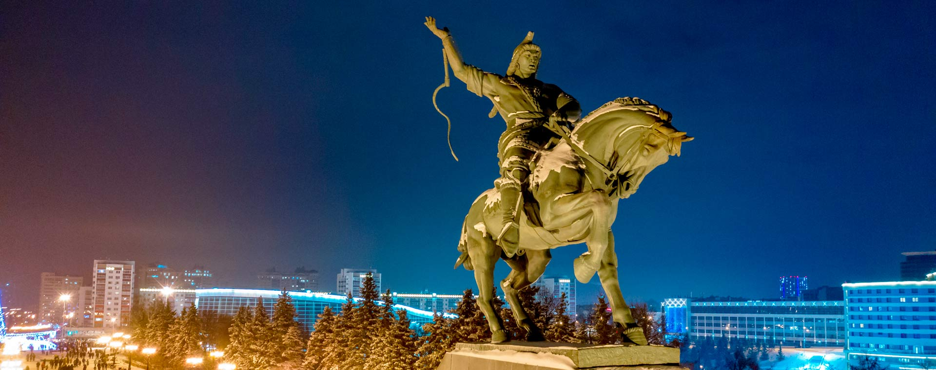
ОТЧЁТ ДЛЯ ГРАЖДАН ПОДГОТОВЛЕН ФИНАНСОВЫМ УПРАВЛЕНИЕМ АДМИНИСТРАЦИИ ГОРОДСКОГО ОКРУГА ГОРОД УФА РЕСПУБЛИКИ БАШКОРТОСТАН
450098, РБ, г. Уфа, проспект Октября, 120.
Тел: 279-05-40
Факс: 235-95-53

